Slide 1
Ontwerp je eigen wijk
Planologiespel

Slide 2
Wat heb je aan het eind van deze les geleerd?
Aan het eind van deze les...
Kan ik uitleggen waarmee je rekening moet houden als je een wijk ontwerpt.
Heb ik geoefend hoe ik op een goede manier kan overleggen en tot een besluit kan komen

Slide 4
Stap 1
Elke groep krijgt een aantal elementen;
Een wijkdeel met straten (A t/m H)
De spelregels
Bouwstenen met Legenda
Een knipvel voor sportvelden, natuur, parkeerplaatsen en eigen creativiteit
Kaarten met bewoners van Den Haag
Stapel met opdrachten

Slide 5
Stap 2
Lees de spelregels goed door en voer de opdrachten uit
Bouw samen aan een wijk waar iedereen zich thuis voelt
Als alle opdrachten zijn uitgevoerd, pak dan de kaarten met inwoners van Den Haag erbij
Is iedereen tevreden?

Slide 6
Stap 3
Leg alle wijkdelen nu aan elkaar en bekijk met elkaar hoe jullie gebouwde wijk eruit ziet.
Wat valt erop?
Is elke bewoner 100% tevreden met zijn wijk? Waarom wel of niet..

Slide 7
Enkele tips
Lees eerst klassikaal de spelregels samen.
Overleg met elkaar, goed samenwerken is belangrijk.
Je ontwerp is niet goed of fout, het gaat erom dat je kan uitleggen welke keuzes je hebt gemaakt.
Waarom bouw je iets of een bepaalde plaats.
Aan eind graag alle blokjes precies op de legenda in de doosjes terugleggen. Zo kan je zien of alles weer compleet is.

Slide 8
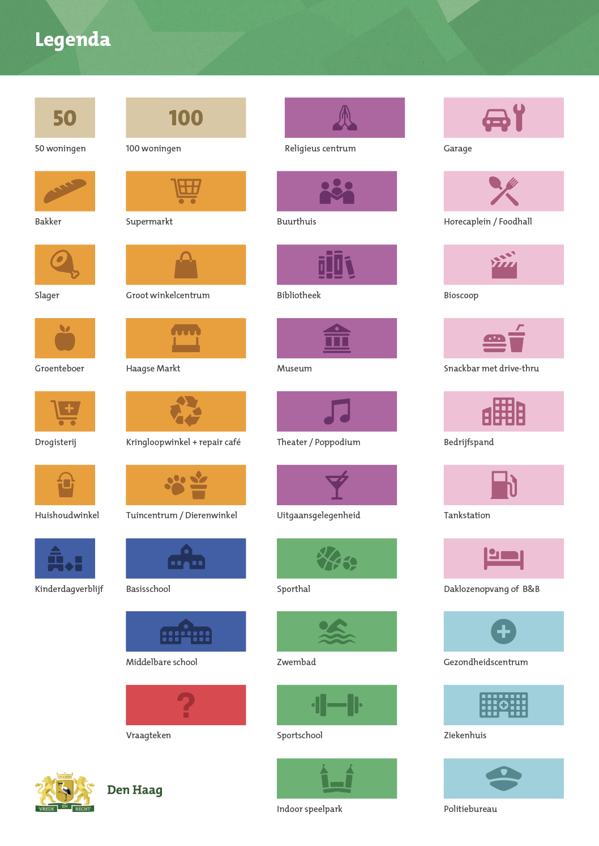
Legenda en wijkdelen

